Slide 1
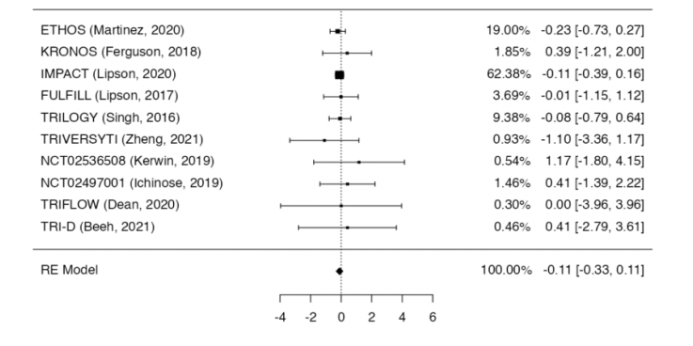
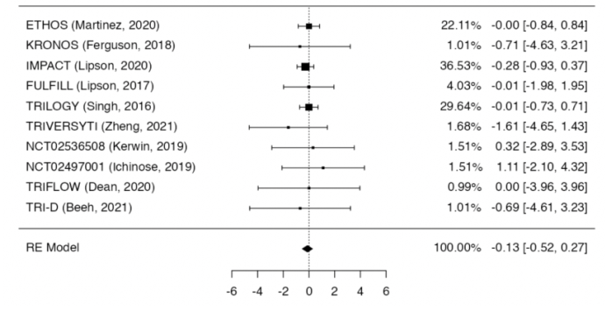
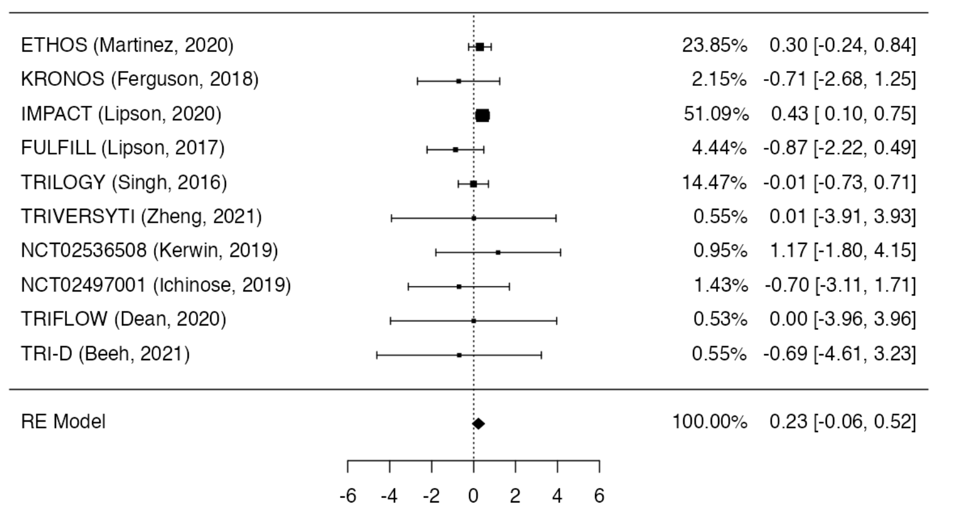
MORTALIDAD POR TODAS LAS CAUSAS, MORTALIDAD CARDIOVASCULAR Y EVENTOS ADVERSOS MAYORES CARDIOVASCULARES ENTRE TRIPLE TERAPIA EN DISPOSITIVO ÚNICO FRENTE A DOBLE TERAPIA LABA/CI: REVISIÓN SISTEMÁTICA Y METAANÁLISIS.
Hammadi A, Ramírez G, Hoyas C, Álvarez L, Romeral D, Rodríguez C, Menéndez A, Romero A, Romero- Palacios PJ, Alcázar-Navarrete B
Servicio de Neumología. Hospital Universitario Virgen de las Nieves. Granada.
Departamento de Medicina. Universidad de Granada
Introducción
Metodología
La triple terapia en dispositivo único (SITT) es recomendada para pacientes con EPOC que presentan exacerbaciones a pesar de tratamiento con doble terapia. Aunque SITT ofrece mejores resultados en exacerbaciones frente a LABA/CI se desconoce si SITT puede disminuir la mortalidad global en pacientes con EPOC y la mortalidad específica de causa cardiovascular comparado con LABA/CI.
Realizamos una revisión sistemática buscando todos los estudios realizados en pacientes adultos con EPOC en los que se comparara SITT vs LABA/CI con al menos 1 semana de seguimiento en los que se incluyeran datos sobre mortalidad. Consultamos los datos en PubMed, SCIELO, SCOPUS y EMBASE, así como registros de ensayos clínicos (Clinical Trials y EudraCT). Los estudios fueron revisados de forma independiente por dos revisores para su inclusión extrayendo los datos con los resultados así como su calidad metodológica. Combinamos los datos dicotómicos usando la OR (odds ratio) de Mantel- Haenszel con los intervalos de confianza al 95% usando un modelo de efectos aleatorios. El análisis de los datos fue realizado con Jamovi.
Resultados
Se identificaron 568 estudios en las bases de datos y registros consultados, de los que se incluyeron finalmente 10 estudios que comparan SITT vs LABA/CI. SITT mostró una mortalidad por todas las causas similar frente a LABA/CI (OR 0.895, IC al 95% 0.720- 1.114, p=0.231, I² 0%) así como mortalidad por causa cardiovasular (OR 0.882, IC al 95% 0.595- 1.308, p=0.533, I² 0%), o sobre MACEs (OR 1.260, IC al 95% 0.942- 1.684, p=0.119, I² 5.83%). No se apreciaron sesgos de publicación significativos.
Figura 1: Mortalidad global SITT vs LABA/CI
Figura 2: Mortalidad CV SITT vs LABA/CI
Figura 3: MACEs SITT vs LABA/CI
Conclusiones
La triple terapia en dispositivo único muestra una eficacia similar al LABA/CI en reducción de mortalidad global, mortalidad cardiovascular o MACEs. La heterogeneicidad de este metaanálisis es baja así como los sesgos de publicación.

